Slide 1
VIII Curso interinstitucional
Seminario de Educación Superior
Economía y política de la educación superior
Sesión 4
Financiamiento público a la educación superior
29 de Agosto de 2014
Mtro. Javier Mendoza Rojas
IISUE/SES/UNAM

Slide 2
CONTENIDO
Etapas en el financiamiento de la Educación Superior en México
Situación actual, problemas y propuestas

Slide 3
ETAPAS EN EL FINANCIAMIENTO DE LA EDUCACIÓN SUPERIOR
Financiamiento inercial y negociado (1970-1982)
Crisis (1982-1988)
Nuevas políticas de financiamiento (1988-2000)
Negociaciones en el Congreso (2000-2012)
Retorno del PRI y reformas estructurales (2012…)

Slide 4
Financiamiento inercial y negociado
1971: 250 mil estudiantes de ES: 86% matrícula pública.
Fase de expansión sin regulación: desconcentración geográfica.
Predominio de Politics sobre Policies: política de “Patrocinio Benigno.” Desarrollo del SES sujeto a las “presiones locales de la demanda social y a la iniciativa de las fuerzas actuantes en las instituciones” (Olac Fuentes).
Federalización del financiamiento público.
Corporativismo, sindicatos, burocratización, politización, grupos de poder internos.
Criterio formal para presupuesto federal: número de alumnos atendidos.
Determinación de los montos basada en el incremento anual de los presupuestos inerciales en el marco de negociaciones de tipo político que se realizaban entre los funcionarios gubernamentales y cada una de las universidades.
“La negociación por vía del proceso político tiende a imprimir a la relación entre el Estado y las instituciones un carácter de relación de fuerza, negociación y presión corporativas, limitando la independencia de las instituciones públicas y la necesaria transparencia que debieran tener los procesos de apropiación de recursos públicos” (Brunner).
1980: 850 mil estudiantes: 80% matrícula pública.

Slide 5
Crisis
Disminución de apoyos fiscales a las universidades públicas.
Expansión del sector privado.
Caída en el gasto federal ES/PIB: 1982 - 0.72 %; 1990 - 0.43%
Pérdida de la quinta parte del valor del gasto federal a ES; aumento de 40% de matrícula.
Giro en discurso político: “En la educación del nivel superior importará conciliar la cantidad con la calidad…En la asignación de recursos financieros se establecerán criterios que estimulen los esfuerzos a favor de la calidad y la eficacia, y se evaluará la correspondencia entre los fondos otorgados y los resultados obtenidos” (Programa de Educación, Cultura, Recreación y Deporte 1983-1988 ).
Primeros intentos de financiamiento direccionado: PRONAES, PROIDES.
Limitaciones de los programas: razones económicas y políticas (resistencias).

Slide 6
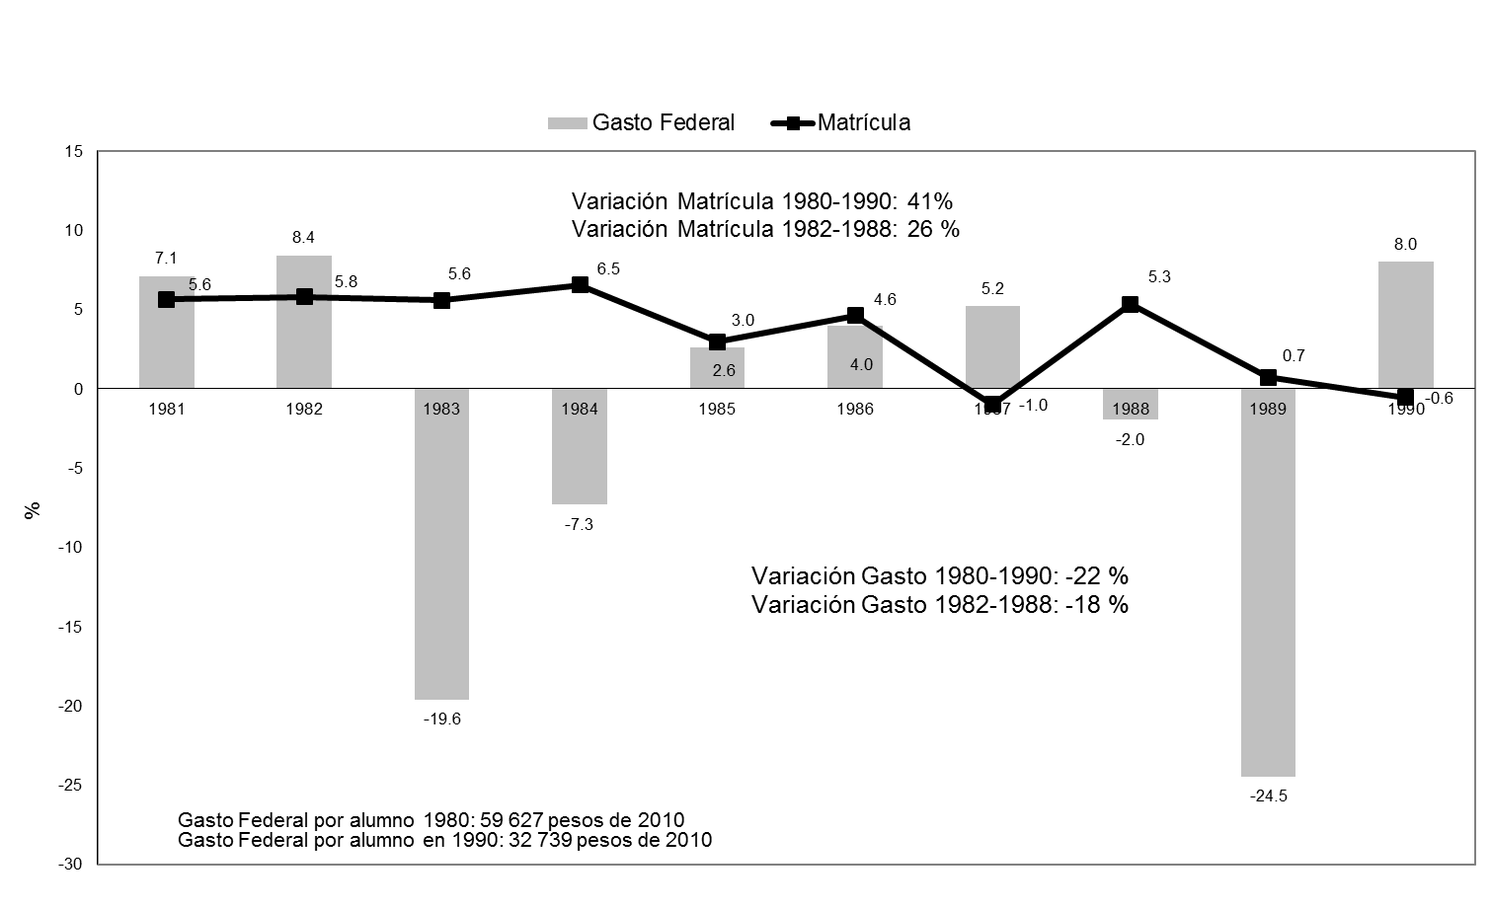
Tasas de crecimiento anual del gasto federal y de la matrícula
de educación superior , 1981-1990
Fuente: Tomado de Mendoza, Javier, “Tres décadas de financiamiento de la educación superior” en Arnaut y Giorguli (Coords.) Educación, El Colegio de México, 2010, Los grandes problemas de México, volumen VII.
[2]

Slide 7
Nuevas políticas de financiamiento
Tratados comerciales (tlcan).
Reformas económicas: modelo económico regulado por el mercado y privatizaciones.
Políticas impulsadas por organismos internacionales para realizar reformas en los sistemas educativos.
Dificultades de las finanzas públicas.
Expansión y desregulación de la educación superior privada.
Cambios en el mercado educativo con una mayor competencia entre las instituciones.
Desprestigio de la Universidad Pública y problemas no resueltos.

Slide 8
Nuevas políticas de financiamiento
Ejes de la modernización en ES: evaluación y financiamiento.
Estado Evaluador y vigilante del uso de los recursos públicos.
De la planeación indicativa a la direccionalidad estatal.
Del modelo de financiamiento inercial y negociado a modelo sustentado en la competencia y el desempeño institucional.
nueva relación entre las universidades y el gobierno federal: otorgamiento de estímulos a instituciones e individuos en función de indicadores: deshomologación.
Criterio formal: plantilla de personal registrada. “Modelo de educación superior”.
Nueva política de subsidios: ordinario (pago de nómina y gastos básicos de operación) y extraordinario (desarrollo de proyectos específicos para mejoramiento y reordenación.
Saldo de la década: recuperación financiera. El crecimiento del gasto federal triplicó el de la matrícula (90 y 31 %).
2000: Matrícula de educación superior: alrededor de dos millones de estudiantes.

Slide 9
Nuevas políticas de financiamiento
  Unos actores consideran que el tránsito del juego de los arreglos políticos a los arreglos del juego por políticas públicas, habría modificado la noción y el papel de la autonomía universitaria.
  “El mayor de estos cambios tiene que ver con el ámbito de las decisiones técnicas, académicas y financieras de cada universidad, donde la diversificación de bolsas de financiamiento federal explica el robustecimiento de una burocracia profesional dedicada a la gestión de dichos recursos” (Acosta. Príncipes, burócratas y gerentes)
  Otros actores, académicos y políticos, juzgan la nueva generación de políticas como instrumentos indispensables para la consolidación académica de las universidades.

Slide 10
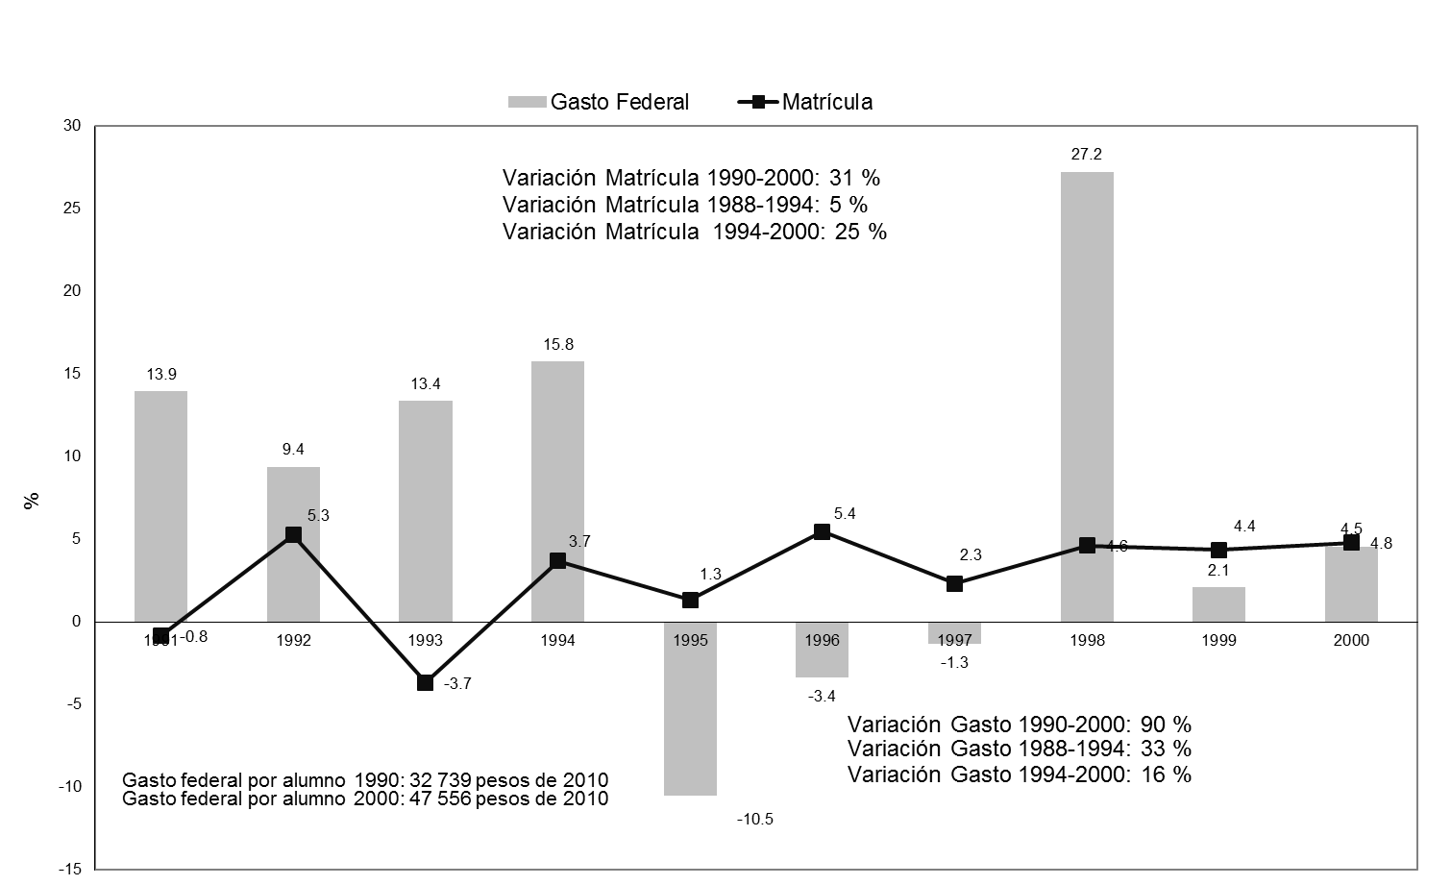
Tasas de crecimiento anual del gasto federal y de la matrícula de educación superior, 1990-2000
Fuente: Tomado de Mendoza, Javier, “Tres décadas de financiamiento de la educación superior” en Arnaut y Giorguli (Coords.) Educación, El Colegio de México, 2010, Los grandes problemas de México, volumen VII.

Slide 11
Negociaciones en el Congreso
A partir de 1997, en el nuevo entorno político del Congreso y con la alternancia en la presidencia, la Cámara de Diputados ha tenido una mayor incidencia en la modificación de los proyectos de presupuesto para las instituciones de educación superior enviados por el Ejecutivo.

Slide 12
Composición LX Legislatura Cámara de Diputados

Slide 13
Negociaciones en el Congreso
Continuidad de políticas y nuevas estrategias que fortalecieron la capacidad del gobierno federal para incidir en la orientación de las universidades públicas.
  PIFI. Objetivo: mejora continua de la calidad de los programas educativos y su acreditación y reconocimiento en el PNPC; certificación de los procesos administrativos por normas internacionales; rendición de cuentas; fortalecimiento de cuerpos académicos y DES; realización de reformas estructurales.
  Estrategia del pifi se haría extensiva a otros subsistemas.
Nuevos fondos de financiamiento negociados en Cámara de Diputados.
Programa de becas (financiamiento a la demanda).

Slide 14
Resultados
Negociaciones en el Congreso
Las acciones de cabildeo y sus resultados variaron con las distintas legislaturas en función de:
  Las coyunturas políticas,
  Las variables económicas,
  La composición de los distintos órganos de la Cámara de Diputados,
  La prioridad que en la agenda legislativa se ha dado a la educación superior y la posición de los actores involucrados.
En todos los años, salvo 2013, se obtuvieron ampliaciones presupuestales.

Slide 15
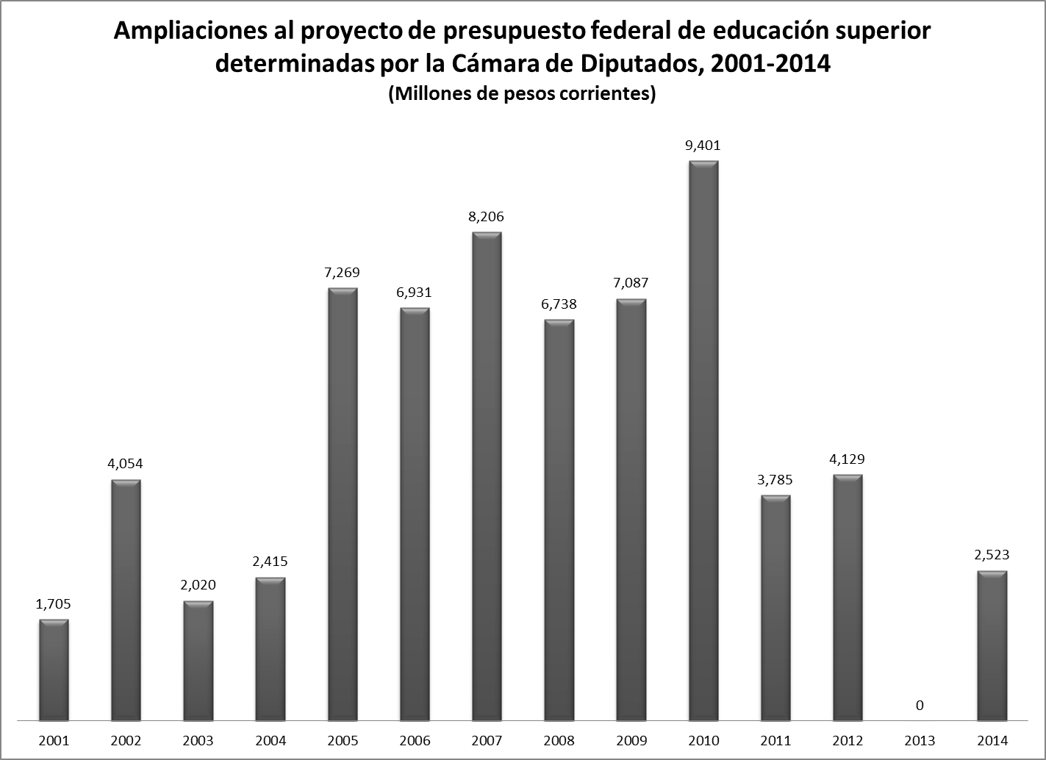
Ampliaciones en el período: 66 mmdp.
Fuente: Elaboración propia con datos del Dictamen aprobado de la Comisión de Presupuesto y Cuenta Pública de la Cámara de
Diputados con proyecto de Decreto de Presupuesto de Egresos de la Federación, años 2001 a 2014.

Slide 16
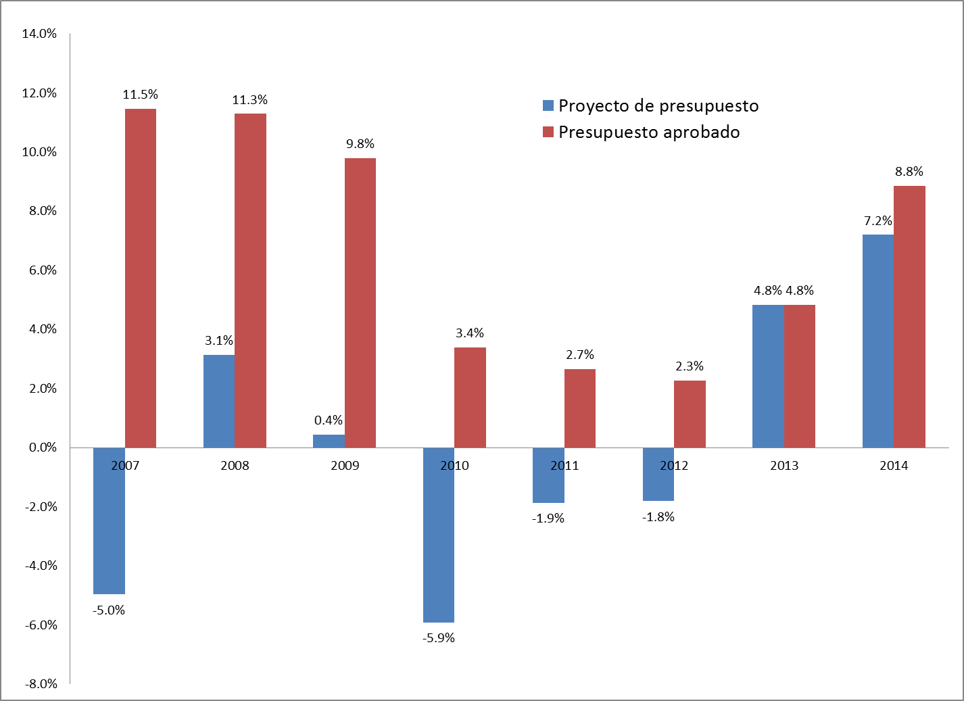
Fuente: Elaboración propia con datos del Proyecto de Presupuesto de Egresos de la Federación y del Presupuesto de Egresos de la Federación, años 2006 a 2014.
Variación del proyecto de presupuesto federal y el presupuesto federal aprobado para las subfunciones de Educación Superior y de Posgrado
[8]

Slide 17
Evolución de los Programas y Fondos de Financiamiento Extraordinario dirigidos a UPES, 1996-2014
(Millones de pesos corrientes)
Fuente: Elaboración propia con datos del Presupuesto de Egresos de la Federación, años 1996 a 2014.

Slide 18
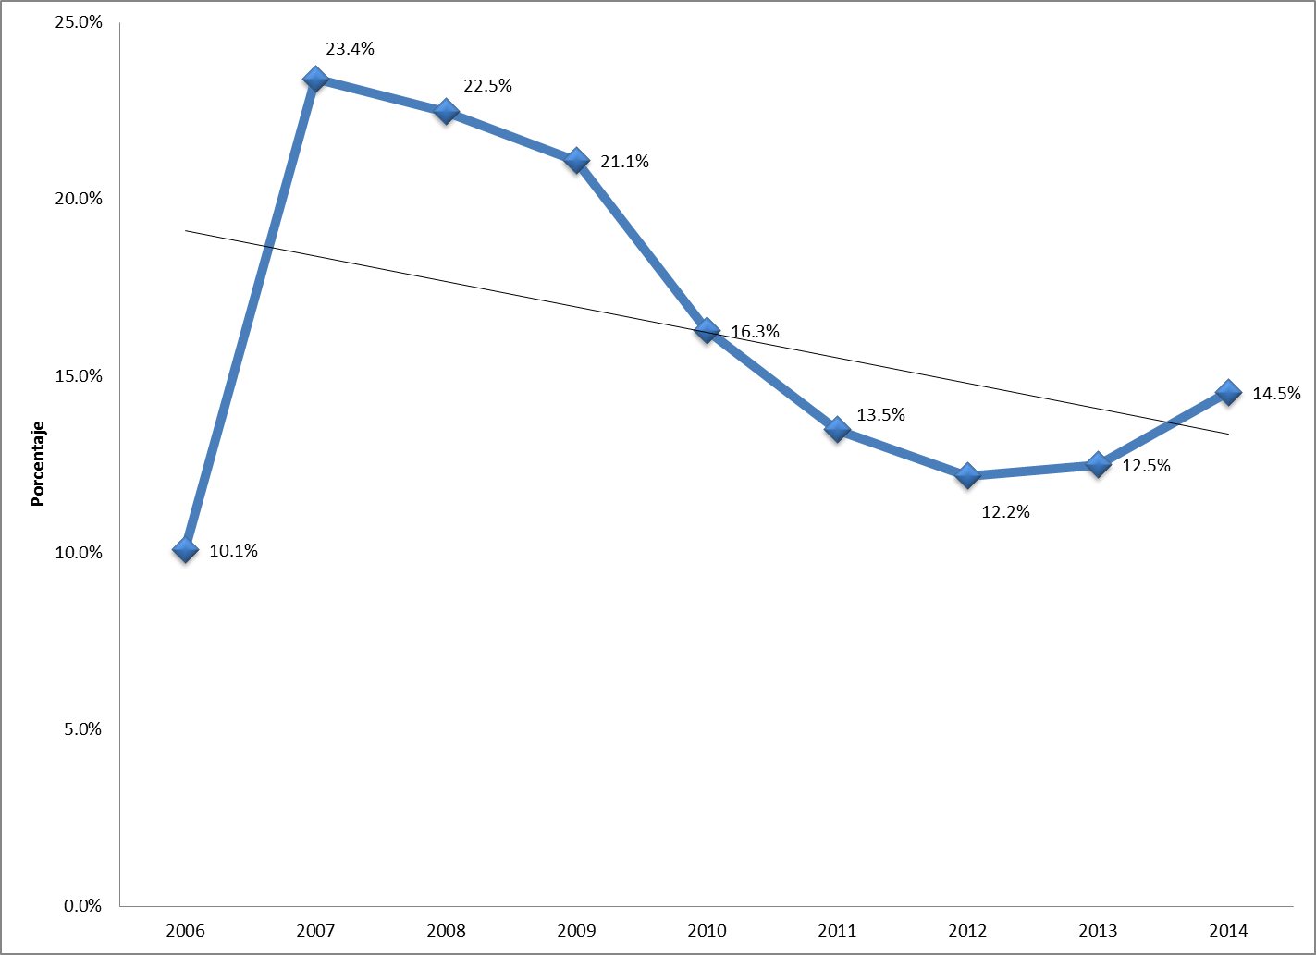
Participación porcentual de los Fondos Extraordinarios en el
Financiamiento Federal Ordinario a las Universidades Públicas Estatales *
* Comprende programas presupuestarios del Ramo 11 (SEP).
Fuente: Elaboración propia con datos del Presupuesto de Egresos de la Federación, años 2006 a 2014.

Slide 19
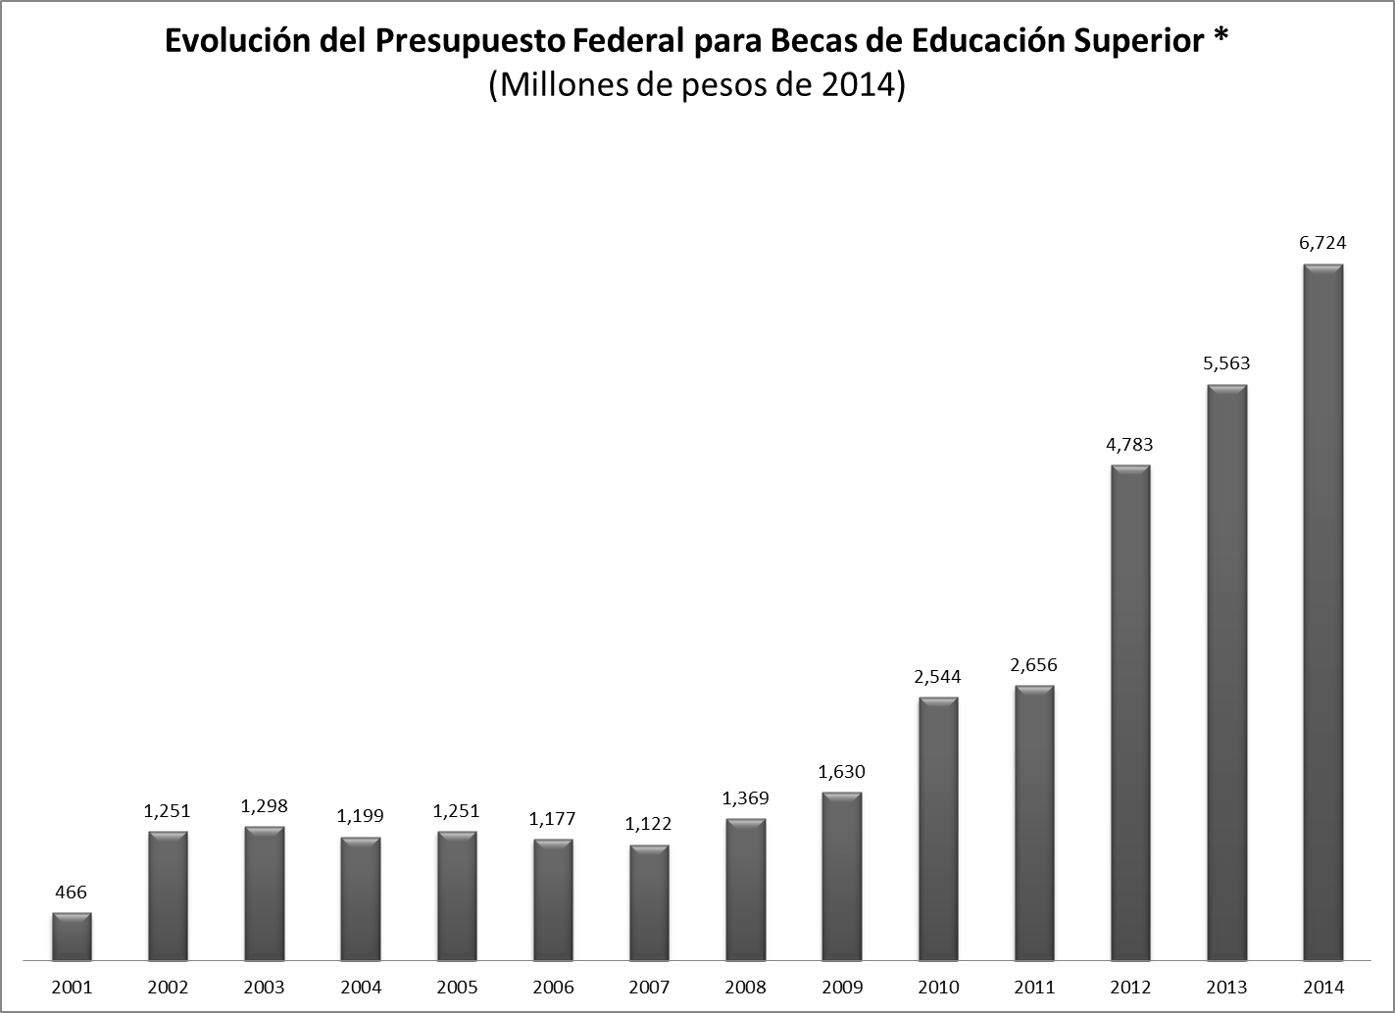
Fuente: Elaboración propia con datos del Presupuesto de Egresos de la Federación, años 20061a 2014.

Slide 20
37% de cobertura
Fuente: Tomado de SEP, Primer Informe de Labores, 2013.

Slide 21
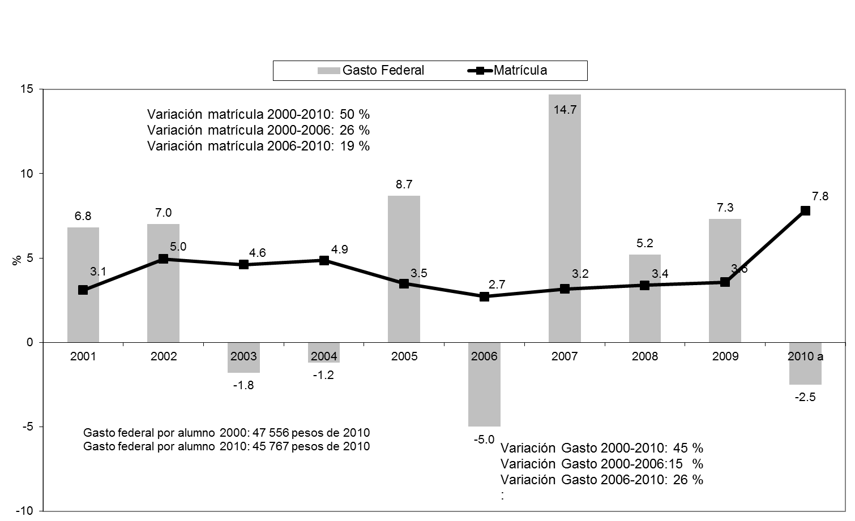
Tasas de crecimiento anual del gasto federal y de la matrícula de educación superior, 2000-2010
Fuente: Tomado de Mendoza, Javier, “Tres décadas de financiamiento de la educación superior” en Arnaut y Giorguli (Coords.) Educación, El Colegio de México, 2010, Los grandes problemas de México, volumen VII.

Slide 22
Retorno del PRI y reformas estructurales (2012…)
Nuevos arreglos interpartidistas
Pacto por México
Reformas estructurales
Ampliaciones a educación superior en la Cámara de Diputados
  2013: 0
  2014: 2,522 mdp
Programa Sectorial de Educación 2013:2018

Slide 23
II. SITUACIÓN ACTUAL, PROBLEMAS Y PROPUESTAS

Slide 24
Disposiciones sobre el financiamiento público
Ley General de Educación
Artículo 25.- El Ejecutivo Federal y el gobierno de cada entidad federativa, con sujeción a las disposiciones de ingresos y gasto público correspondientes que resulten aplicables, concurrirán al financiamiento de la educación pública y de los servicios educativos.
El monto anual que el Estado -Federación, entidades federativas y municipios-, destine al gasto en educación pública y en los servicios educativos, no podrá ser menor a ocho por ciento del producto interno bruto del país, destinado de este monto, al menos el 1% del producto interno bruto a la investigación científica y al desarrollo tecnológico en las Instituciones de Educación Superior Públicas. En la asignación del presupuesto a cada uno de los niveles de educación, se deberá dar la continuidad y la concatenación entre los mismos, con el fin de que la población alcance el máximo nivel de estudios posible.

Slide 25
Disposiciones sobre el financiamiento público
Ley para la Coordinación de la Educación Superior
Artículo 21.- La Federación, dentro de sus posibilidades presupuestales y en vista de las necesidades de docencia, investigación y difusión de la cultura de las instituciones públicas de educación superior, les asignará recursos conforme a esta Ley para el cumplimiento de sus fines. Además, las instituciones podrán llevar a cabo programas para incrementar sus recursos propios y ampliar sus fuentes de financiamiento.
Artículo 23.- Los recursos que conforme al Presupuesto de Egresos de la Federación se asignen a las instituciones de educación superior se determinarán atendiendo a las prioridades nacionales y a la participación de las instituciones en el desarrollo del sistema de educación superior y considerando la planeación institucional y los programas de superación académica y de mejoramiento administrativo, así como el conjunto de gastos de operación previstos.

Slide 26
Gasto Nacional en Educación
Fuente | Monto (Millones de pesos) | % PIB
FEDERAL | 686,862 | 4.00%
ESTATAL | 183,254 | 1.07%
MUNICIPAL | 1,224 | 0.01%
PUBLICO | 871,340 | 5.07%
PRIVADO e/ | 231,000 | 1.34%
NACIONAL e/ | 1,102,340 | 6.41%
e/ estimado.
Fuente: elaboración propia con datos del Presupuesto de Egresos de la Federación 2014, SEP, Cuestionario sobre Financiamiento Educativo Estatal y Primer Informe de Gobierno, 2013.

Slide 27
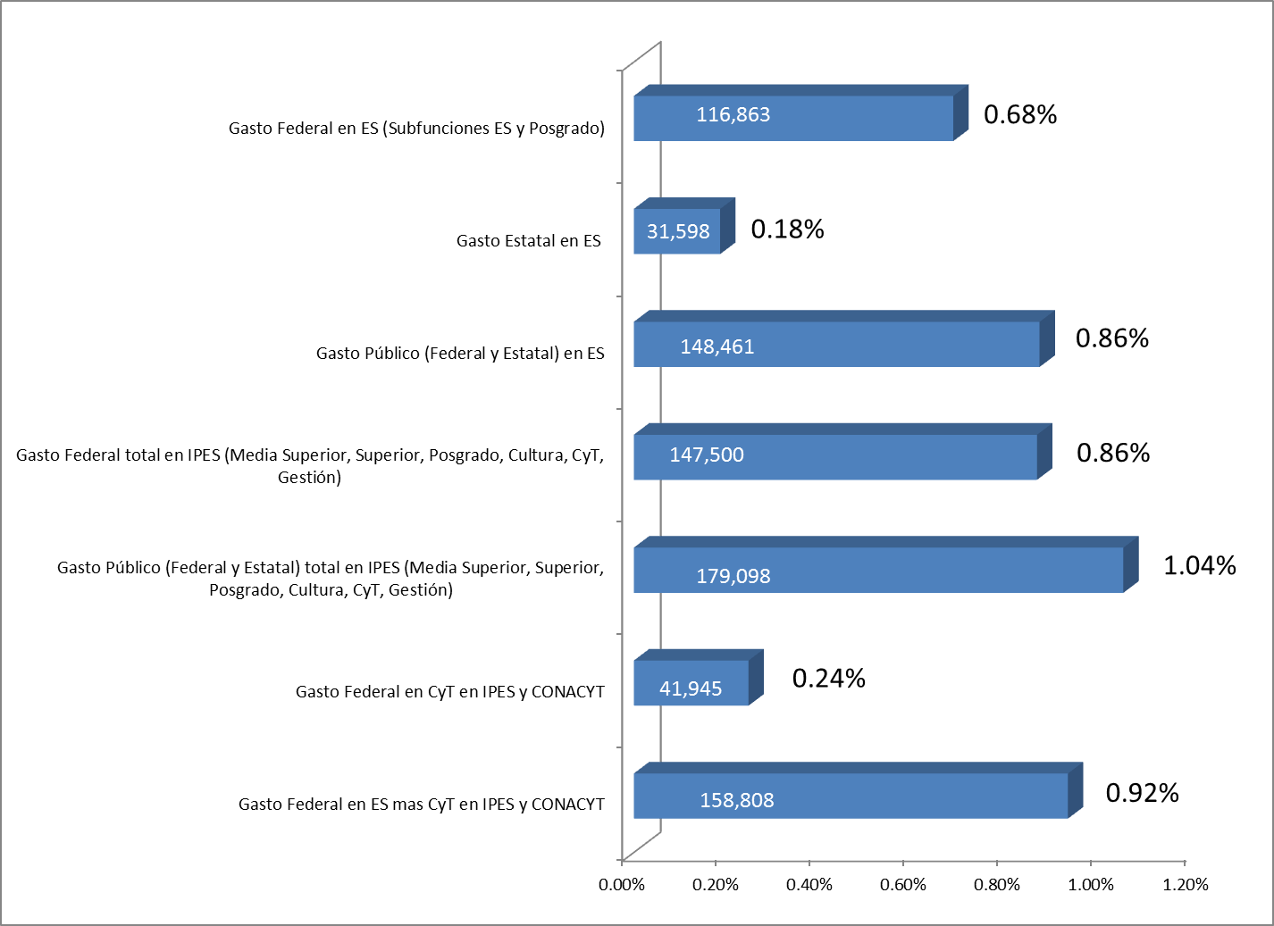
Gasto en educación superior, 2014
(Millones de pesos y % del PIB)
Fuente: elaboración propia con datos del Presupuesto de Egresos de la Federación 2014, y SEP, Cuestionario sobre
Financiamiento Educativo Estatal. 2013.

Slide 28
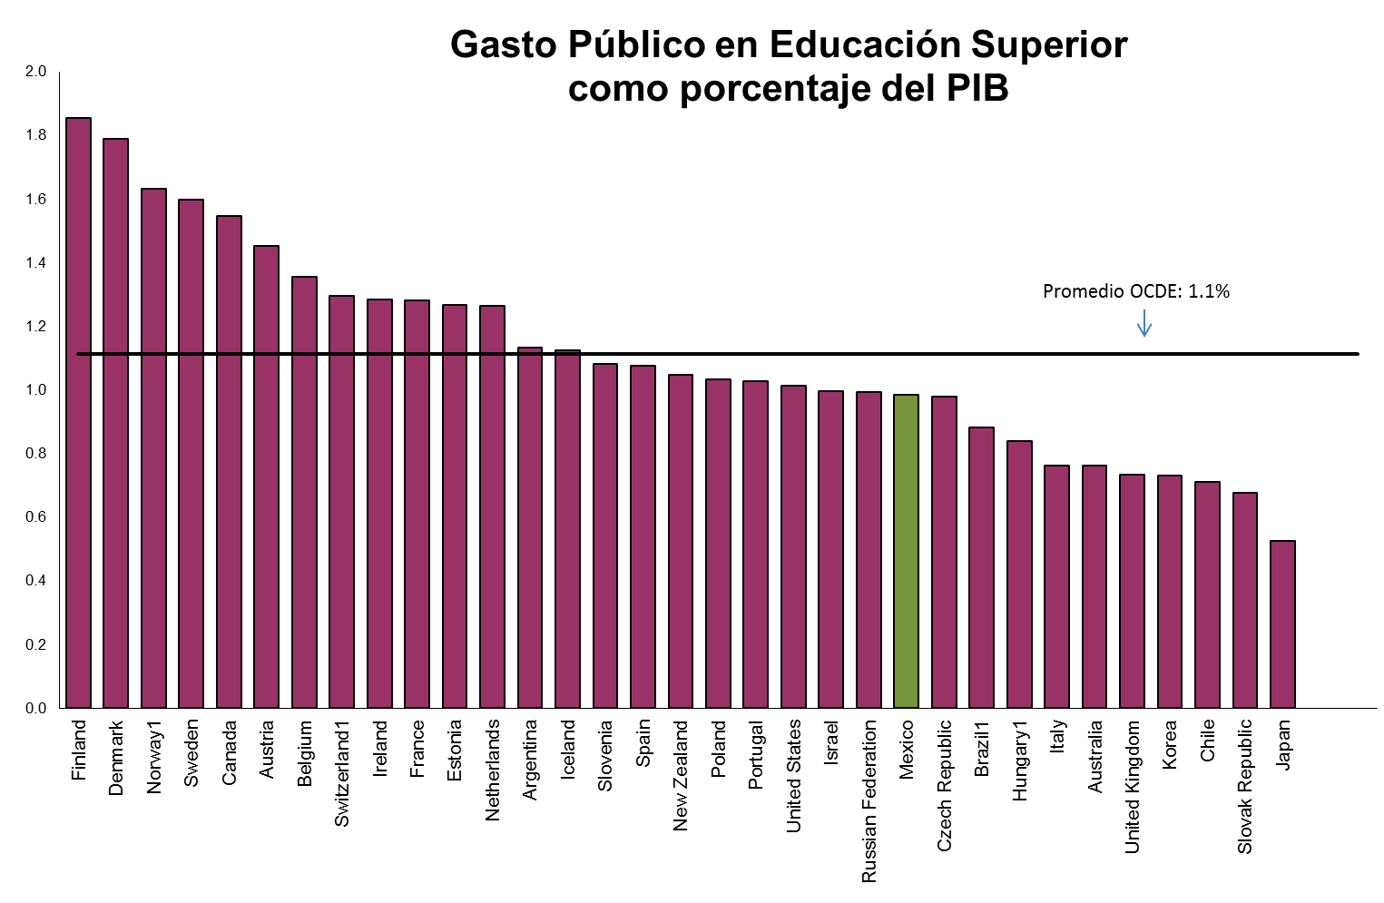
Fuente: OECD. Argentina: UNESCO Institute for Statistics (World Education Indicators programme).

Slide 29
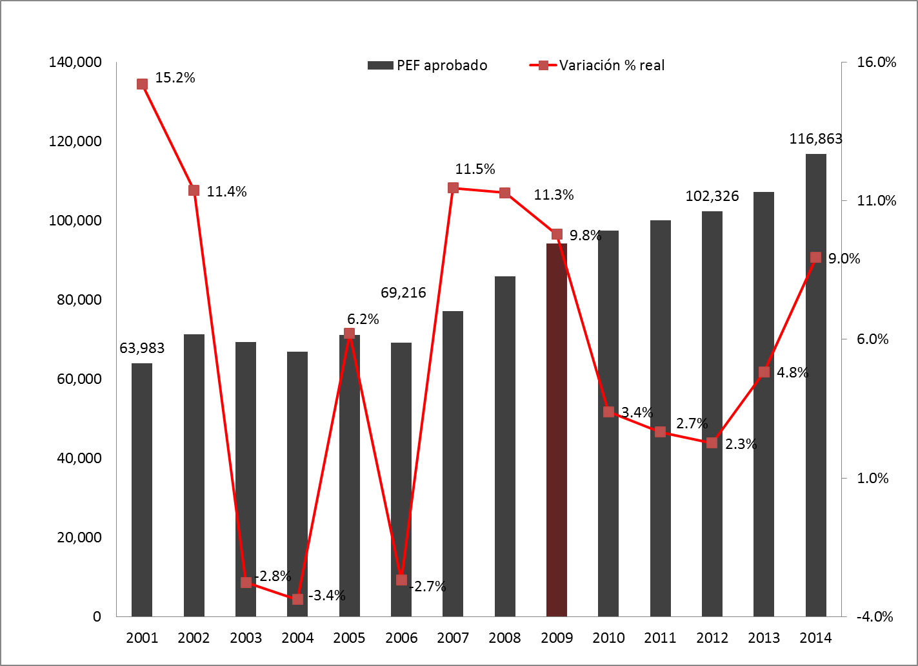
Presupuesto Federal aprobado en Educación Superior *, 2001-2014
Variación real
2001-2014: 110%
* Comprende subfunciones de Educación Superior y de Posgrado.
Fuente: Elaboración propia con datos del Presupuesto de Egresos de la Federación, años 2001 a 2014.

Slide 30
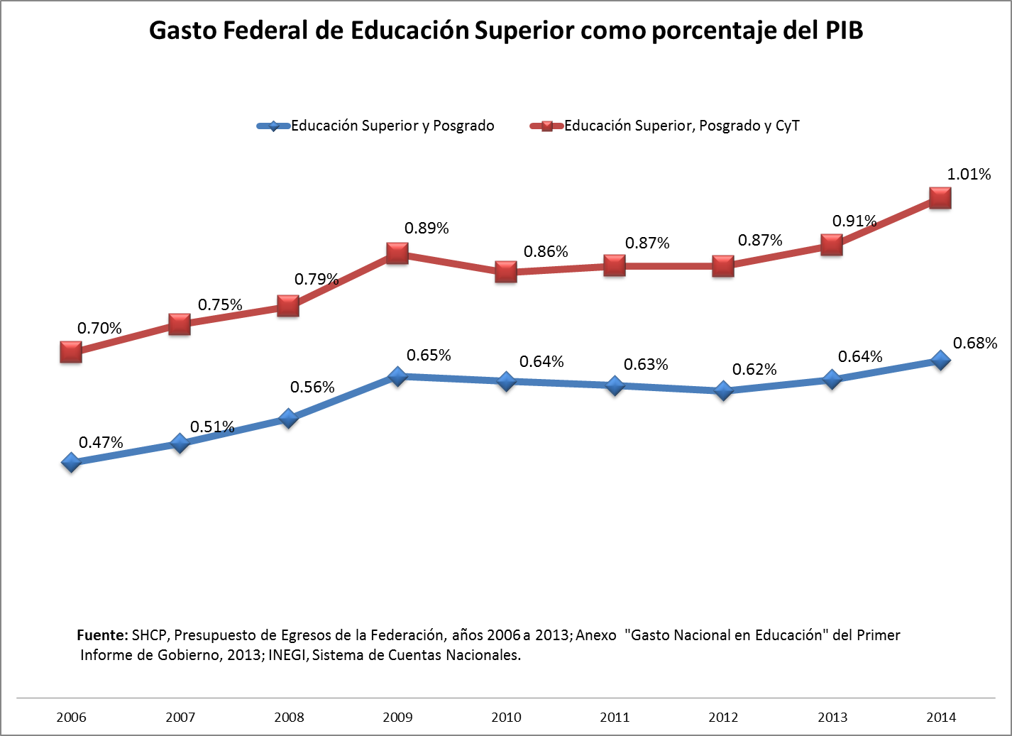

Slide 31
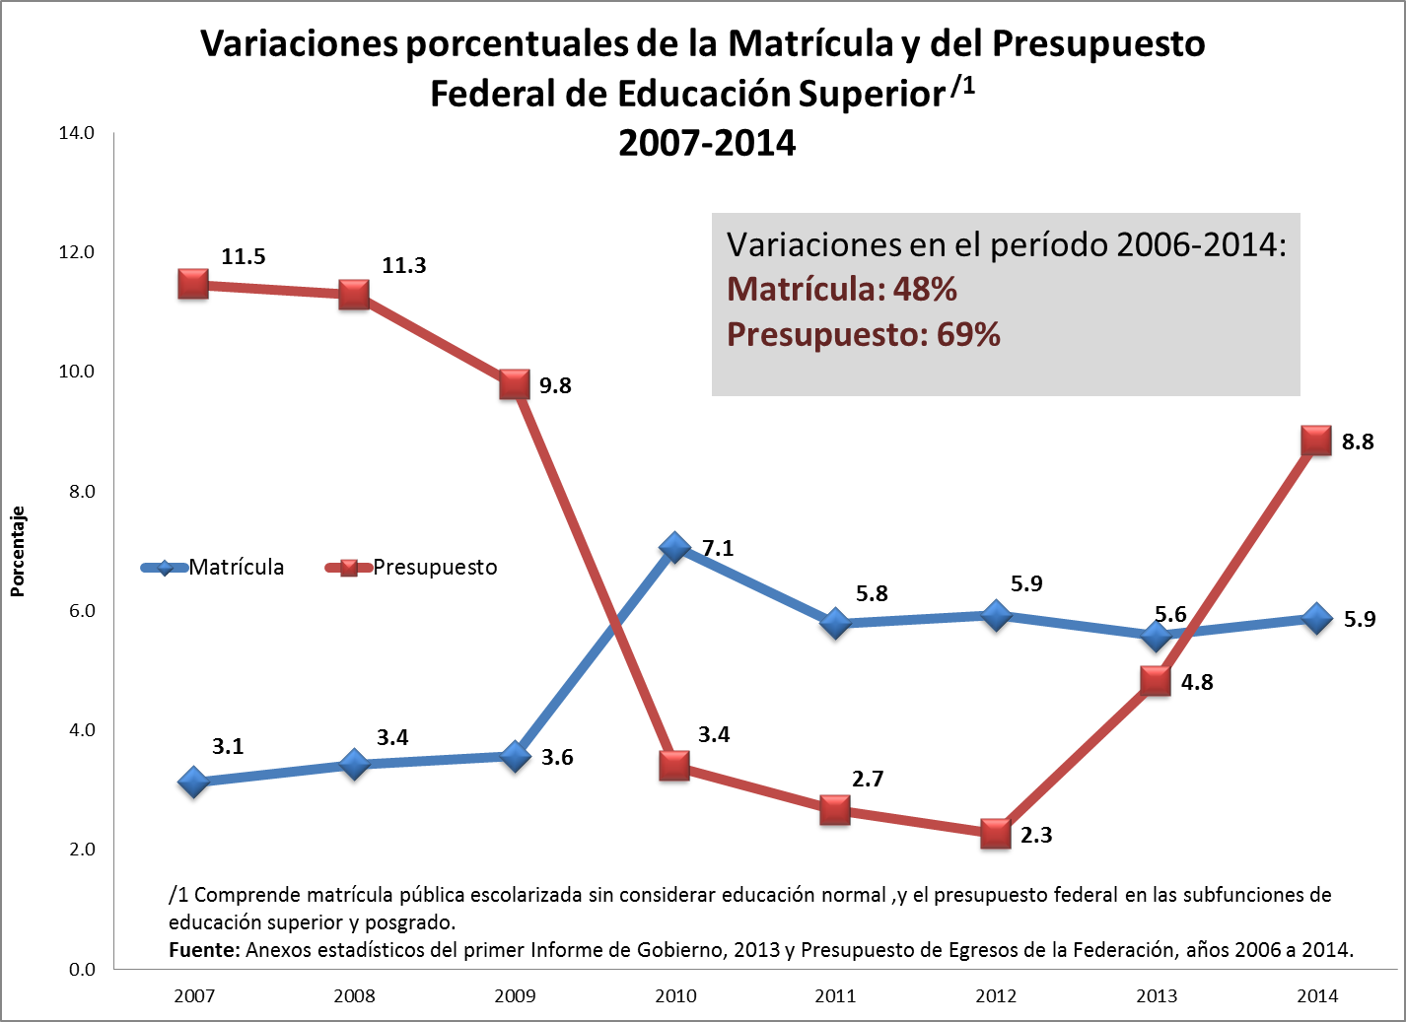
Las variaciones interanuales de la matrícula y del presupuesto federal de educación superior ha sido errático e inconsistente a lo largo del período, observándose tres fases: 1) de recuperación presupuestal de 2007 a 2009; 2) de crecimiento mayor de la matrícula de 2010 a 2012 y 3) de recuperación del presupuesto en 2013 y 2014.
[5]

Slide 32
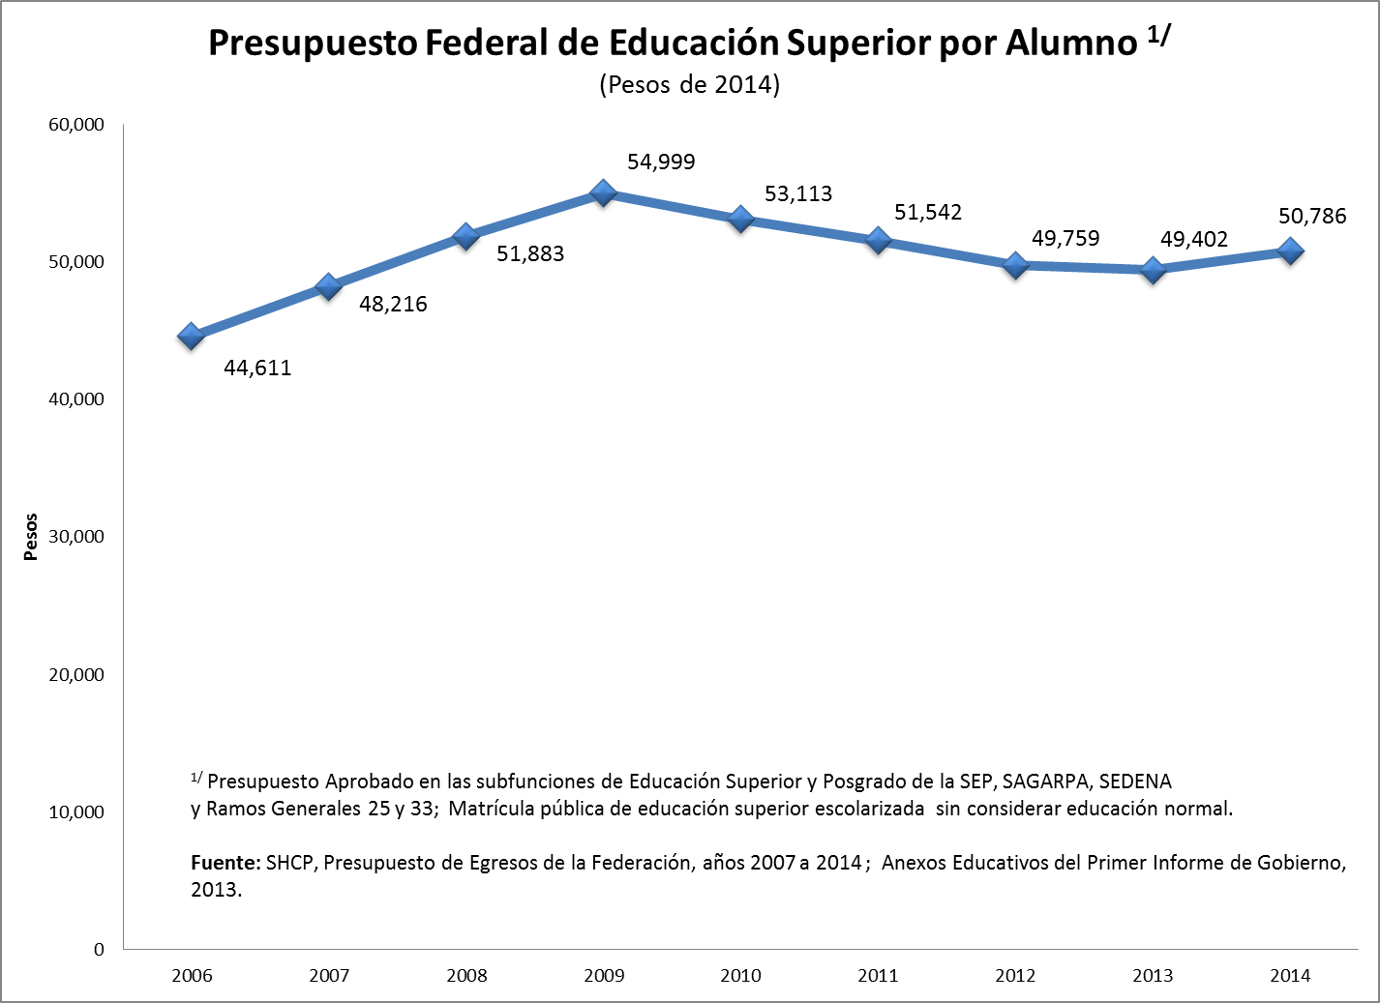
El resultado neto en el período es de un mayor presupuesto federal por alumno atendido en las IES públicas en educación superior:
2006: $44,611.00
2014: $50,786.00
[5]

Slide 33
PROBLEMAS DE FINANCIAMIENTO
DE LA EDUCACIÓN SUPERIOR
Se carece de una política con visión de largo plazo para el financiamiento de la educación superior.
El marco jurídico vigente es obsoleto y no brinda certidumbre al financiamiento público.
No se cumplen las metas que establece la Ley General de Educación para el gasto público en educación (8% del PIB) y para investigación científica y desarrollo tecnológico en Instituciones Públicas de Educación Superior -IPES- (1% del PIB).
Es imprecisa la corresponsabilidad federación-estados-municipios.

Slide 34
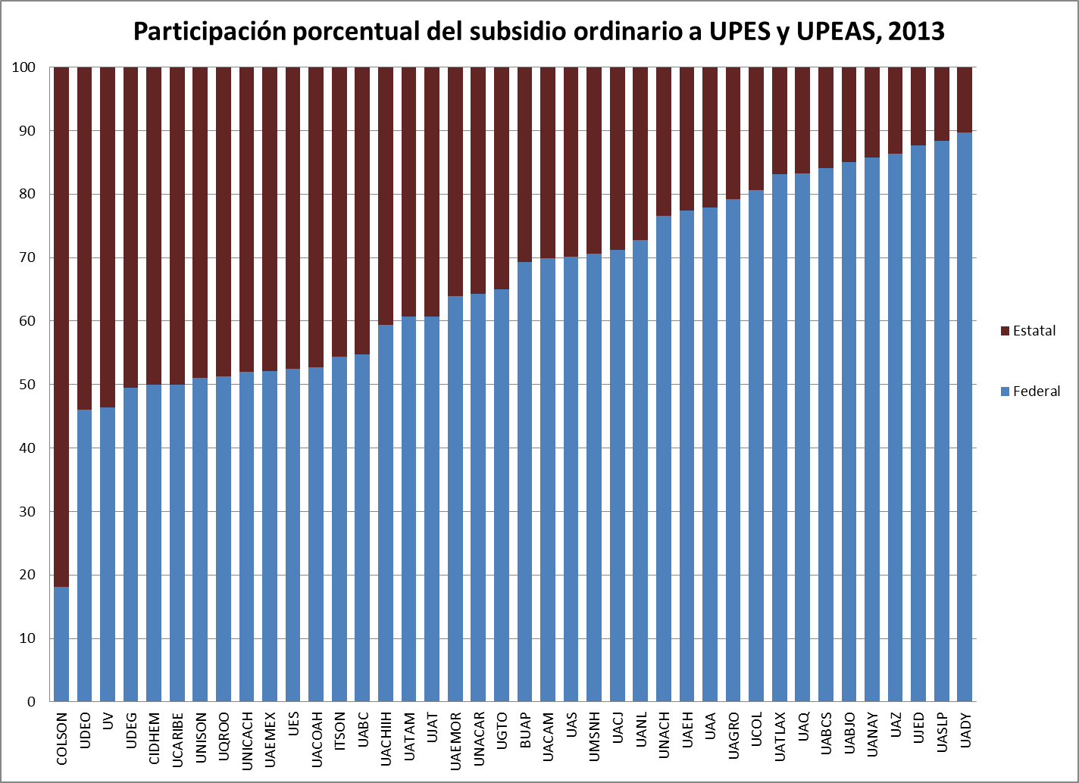
Existen amplias variaciones en la participación del gobierno federal y de los gobiernos estatales en el apoyo a las universidades.
* El promedio es 35% estatal y 65% federal
Sin considerar a El Colegio de Sonora, el rango va del 54% al 10%:
* 14 UPES reciben más del 45% de subsidio estatal
* 14 UPES reciben menos del 25% de subsidio estatal
[11]

Slide 35
PROBLEMAS DE FINANCIAMIENTO
DE LA EDUCACIÓN SUPERIOR
El financiamiento está sujeto a las coyunturas políticas y económicas.
Las gestiones presupuestales anuales son inciertas y desgastantes.
El presupuesto ordinario es insuficiente para la operación adecuada de las IES.
La asignación del presupuesto es opaca e inequitativa.

Slide 36
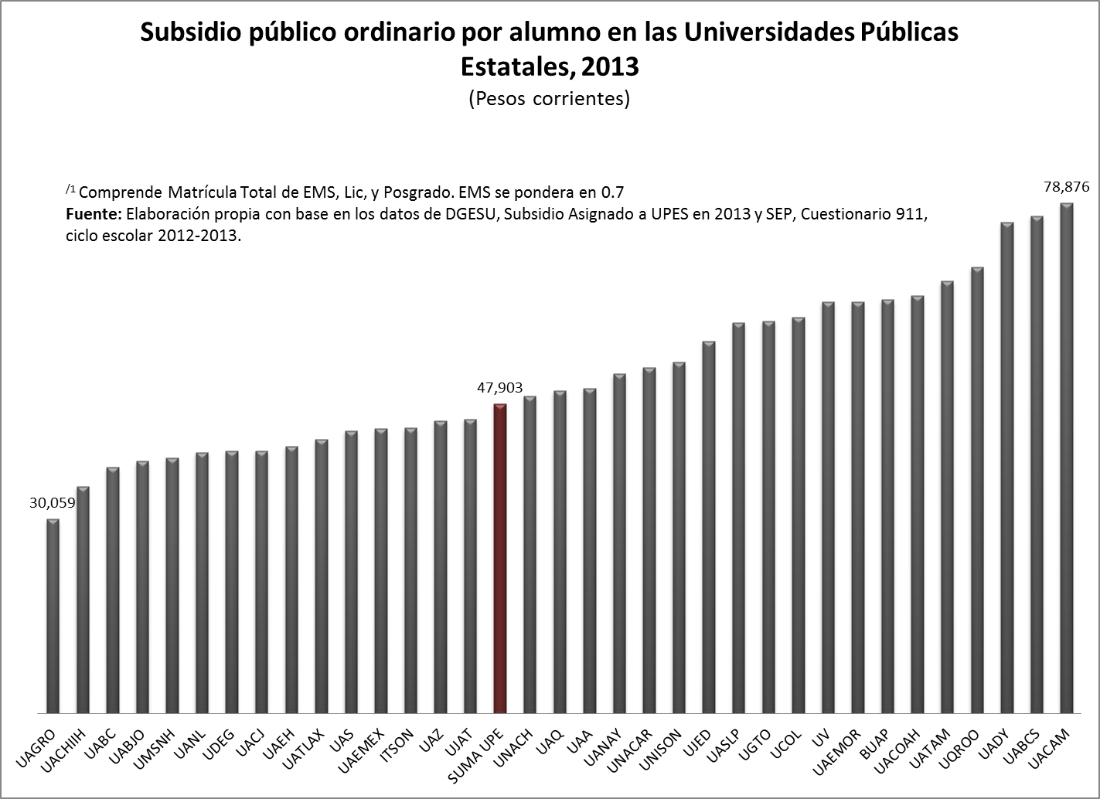

Slide 37
PROBLEMAS DE FINANCIAMIENTO
DE LA EDUCACIÓN SUPERIOR
No hay certeza sobre los fondos de financiamiento extraordinario y existe una excesiva carga burocrática.
  “La gestión de los recursos ha devenido más en una administración de fondos, con normas y procedimientos de operación complicados, que en una gestión académica centrada en lo sustantivo de las actividades académicas”. (ANUIES,2012).
Existen rezagos en la estructura de salarios del personal académico.
Es insostenible el déficit financiero en los regímenes de pensiones de las UPES.
Se carece de una política que de sustentabilidad a largo plazo al retiro digno, la ampliación y renovación de la planta académica.

Slide 38
PROPUESTAS DE LA ANUIES EN
INCLUSIÓN CON RESPONSABILIDAD SOCIAL
    Diseñar un nuevo esquema de financiamiento que permita:
      Destinar, en condiciones de certeza jurídica y estabilidad, los recursos necesarios
      Dar certidumbre a la planeación de las instituciones
      Estimular y fortalecer la corresponsabilidad de todos los actores involucrados
      Mejorar la eficiencia, eficacia, transparencia y rendición de cuentas en la aplicación de los recursos públicos.

Slide 39
PROPUESTAS DE LA ANUIES EN
INCLUSIÓN CON RESPONSABILIDAD SOCIAL
    Realizar reformas jurídicas y establecer nuevas premisas y criterios para el financiamiento de la educación superior con visión de Estado que otorgue suficiencia y certeza presupuestal, con el establecimiento de presupuestos plurianuales y la corresponsabilidad entre el gobierno federal y los gobiernos estatales.
    Destinar un monto mínimo de financiamiento a las Instituciones Públicas de Educación Superior (IPES), equivalente al 1.5% del PIB, en un horizonte de planeación a mediano plazo.
    Establecer una estrategia nacional para resolver el déficit financiero y los problemas estructurales asociados al manejo de sistemas de pensiones y jubilaciones en las universidades públicas estatales.

Slide 40
PROPUESTAS DE LA ANUIES EN
INCLUSIÓN CON RESPONSABILIDAD SOCIAL
    Precisar la corresponsabilidad y la concurrencia que compete a la Federación y a las entidades federativas en el financiamiento a las IPES, definiendo la proporción que ambos deberán cubrir por mandato de ley, e incrementar su participación.
    Establecer un nuevo modelo de asignación presupuestal bajo los principios de institucionalización, suficiencia, equidad, transparencia, corresponsabilidad y reconocimiento al desempeño institucional.
    Articular las políticas de ampliación de matrícula y asignación de recursos con visión de mediano y largo plazos.

Slide 41
PROPUESTAS DE LA ANUIES EN
INCLUSIÓN CON RESPONSABILIDAD SOCIAL
    Redefinir los programas y fondos de financiamiento extraordinario, bajo criterios de programación y presupuestación plurianual, simplificación flexibilidad y articulación a la planeación institucional.
    Articular y simplificar los procesos de evaluación, fiscalización y auditoría a a las IPES.
    Fortalecer la transparencia y rendición de cuentas de las IPES.

Slide 42
VIII Curso interinstitucional
Seminario de Educación Superior
Economía y política de la educación superior
Sesión 4
Financiamiento público a la educación superior
29 de Agosto de 2014
Mtro. Javier Mendoza Rojas
IISUE/SES/UNAM

